Slide 1
Data-mining de PARES con ChatGPT
Prof. Manuel Blázquez

Slide 2
Índice
Introducción. PARES y Web-crawlers
Interacción con ChatGPT. Crear un web-crawler para PARES
Experiencia de desarrollo. Conversación real con ChatGPT
Demostración
Conclusiones

Slide 3

Introducción
PARES y Web-crawlers

Slide 4

PARES es el Portal de Archivos Españoles
Se expondrá el caso de extracción de Autoridades
PARES recoge la identificación / descripción / digitalización de la documentación procedente de los Archivos Históricos Españoles
Poder extraer los datos y contenidos para efectos de investigación resulta fundamental
Los Web-crawler son programas que permiten extraer estos datos, descargando el contenido de la página HTML objetivo
Habitualmente, se requieren conocimientos de programación para poder crear Web-crawlers… ¿Hasta ahora? ¿Y ChatGPT?

Slide 5

Interacción con ChatGPT
Crear un web-crawler para PARES

Slide 6
Paso 1) Presentar el problema a ChatGPT
Indicar que estás desarrollando un web-crawler
El lenguaje en el que lo estás programando (PHP, SQL)
Las funciones que quieres que utilice (cURL, DOM, Xpath)
El código HTML de la página que quieres analizar con el web-crawler
Los contenidos, textos o datos que quieres extraer
Pedir ayuda con amabilidad ☺️

Slide 7
Paso 2) Corregir posibles errores y excepciones
Indicar los errores en la extracción de datos
Mostrar el fragmento de código HTML en el que está fallando la extracción
Mostrar el texto de Error o Warning que proporciona el servidor al ejecutar el código
Una vez resuelto, volver sobre el desarrollo del programa

Slide 8
Paso 3) Ampliar el código
Indicar nuevos apartados que requieren extracción de datos
En caso de obtener resultados positivos, pasar al siguiente apartado
En caso de fallo o no obtener toda la información, entonces indicarle la forma correcta, ya que esto lo aprenderá para sucesivas ocasiones
Cuando consigue escribir correctamente el código, siempre es bueno reconocérselo para que asimile que su respuesta fue buena y reforzar su aprendizaje

Slide 9
Paso 4) Repetir pasos
Repetir el proceso hasta completar el código
Si se necesita hacer una tarea diferente, se recomienda abrir nuevo chat, en caso de seguir en la misma tarea, mantener el chat abierto
Con la experiencia y desarrollo de la conversación, se va generando un contexto que ChatGPT mantiene en su memoria

Slide 10

Experiencia de desarrollo
Conversación real con ChatGPT

Slide 11
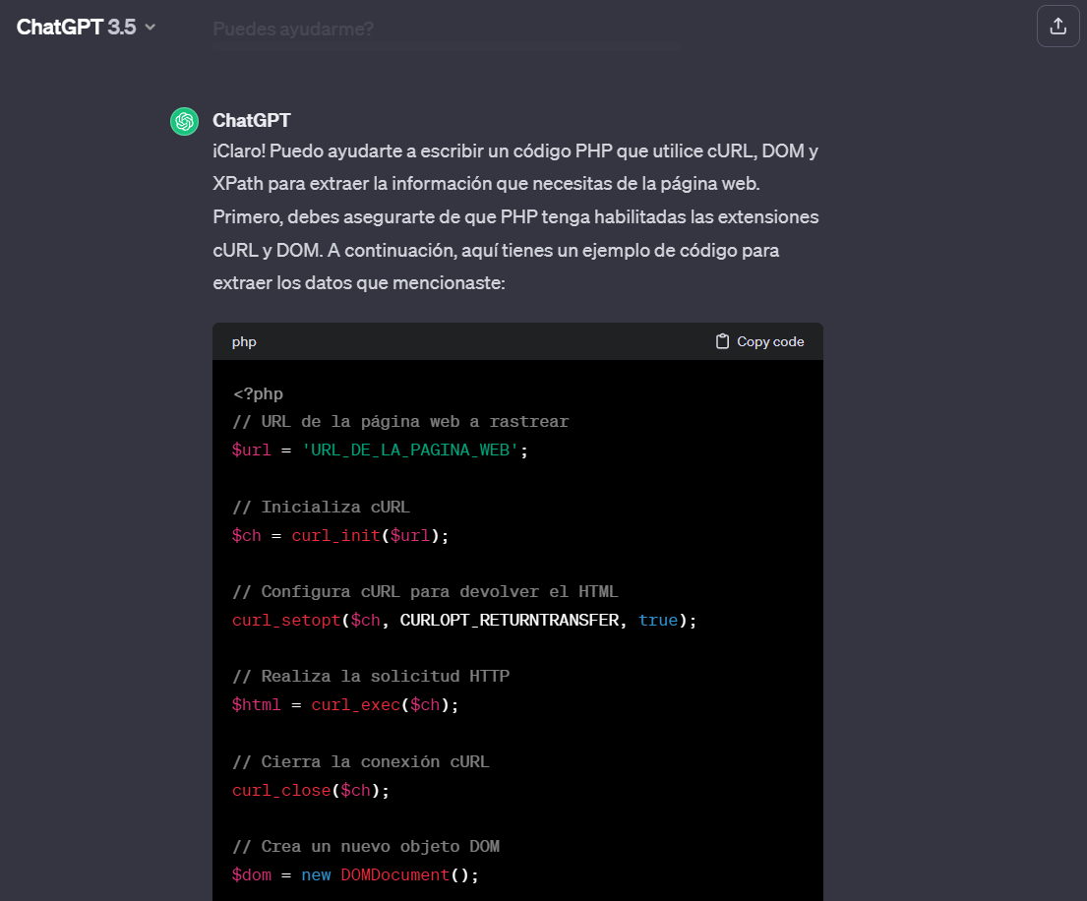

Ver conversación en ChatGPT

Slide 12

Demostración

Slide 13
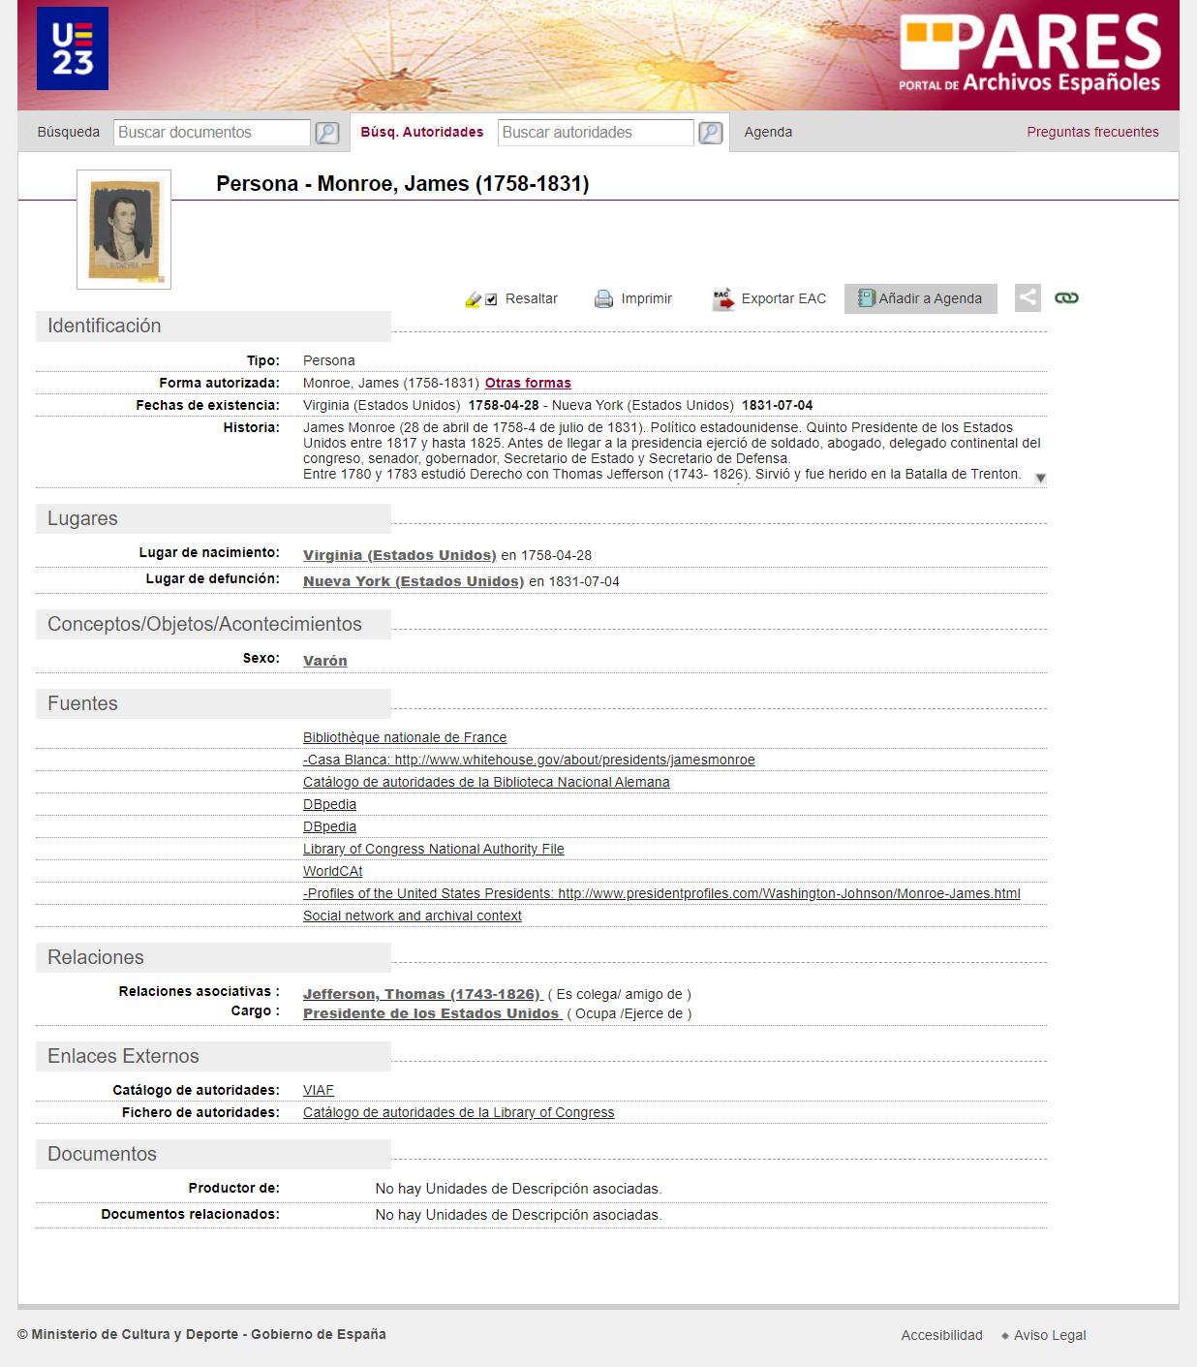
Persona – James Monroe
https://pares.mcu.es/ParesBusquedas20/catalogo/autoridad/109919
Persona – Felipe II
https://pares.mcu.es/ParesBusquedas20/catalogo/autoridad/46876
Persona – Manuel Filiberto de Saboya
https://pares.mcu.es/ParesBusquedas20/catalogo/autoridad/131600
Probar en Servidor

Slide 14
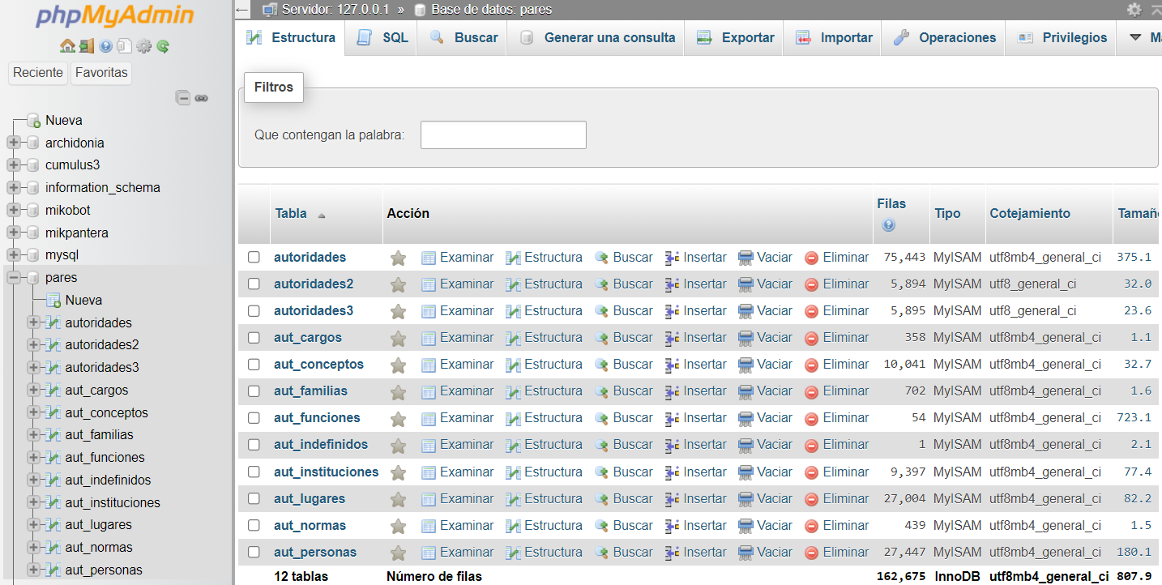
75,443 registros

Slide 15
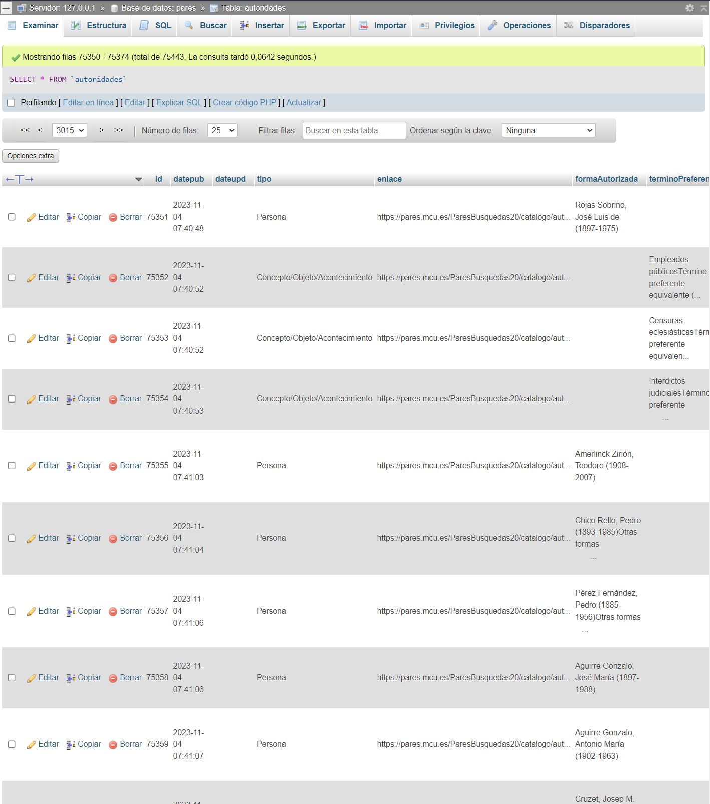
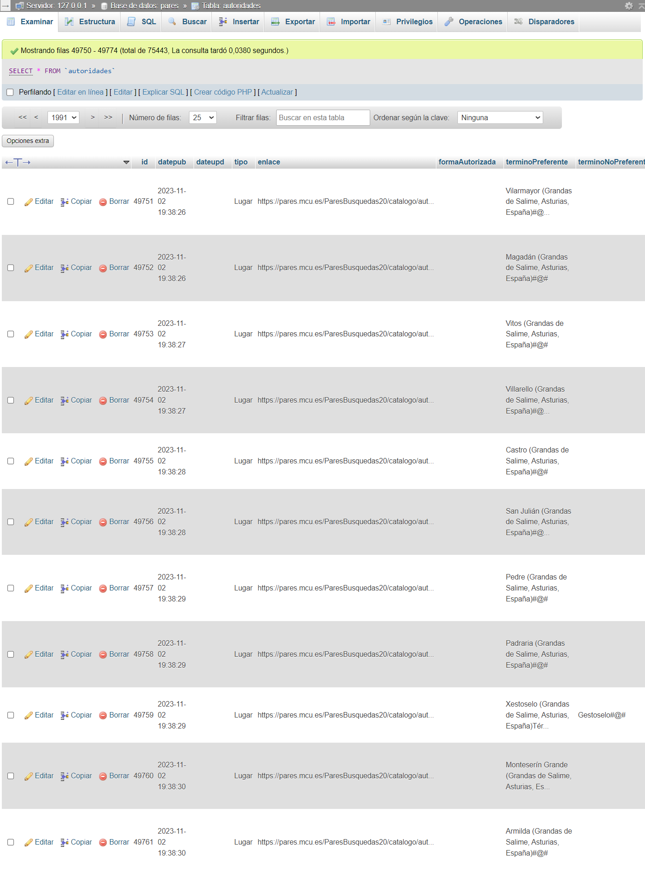

Slide 16

Conclusiones

Slide 17
Conclusiones
Se necesitan conocimientos de scraping para sacar el máximo partido
ChatGPT, facilita enormemente la tarea de extracción de datos
Permite programar más rápidamente los web-scrapers
Ayuda a depurar rápidamente los bugs
Es una herramienta muy útil para crear otras herramientas

Slide 18
No se puede esperar que ChatGPT programe todo (De momento…)
Comete errores, que puede subsanar si se le indican las instrucciones adecuadas
Se observa un cierto aprendizaje durante la conversación si se le enseña
Resulta clave mostrar ejemplos en los que se soluciona el problema para favorecer el aprendizaje

Slide 19
En una misma conversación no conviene cambiarle el contexto de trabajo
Cuando la conversación es demasiado larga, puede perder parte del contexto y conviene recordarle la tarea
A veces propone buenas soluciones en el lenguaje que el desarrollador domina y eso es muy sorprendente, inquietante…
Se observa una mejora notable desde el lanzamiento de ChatGPT hasta la fecha actual

Slide 20

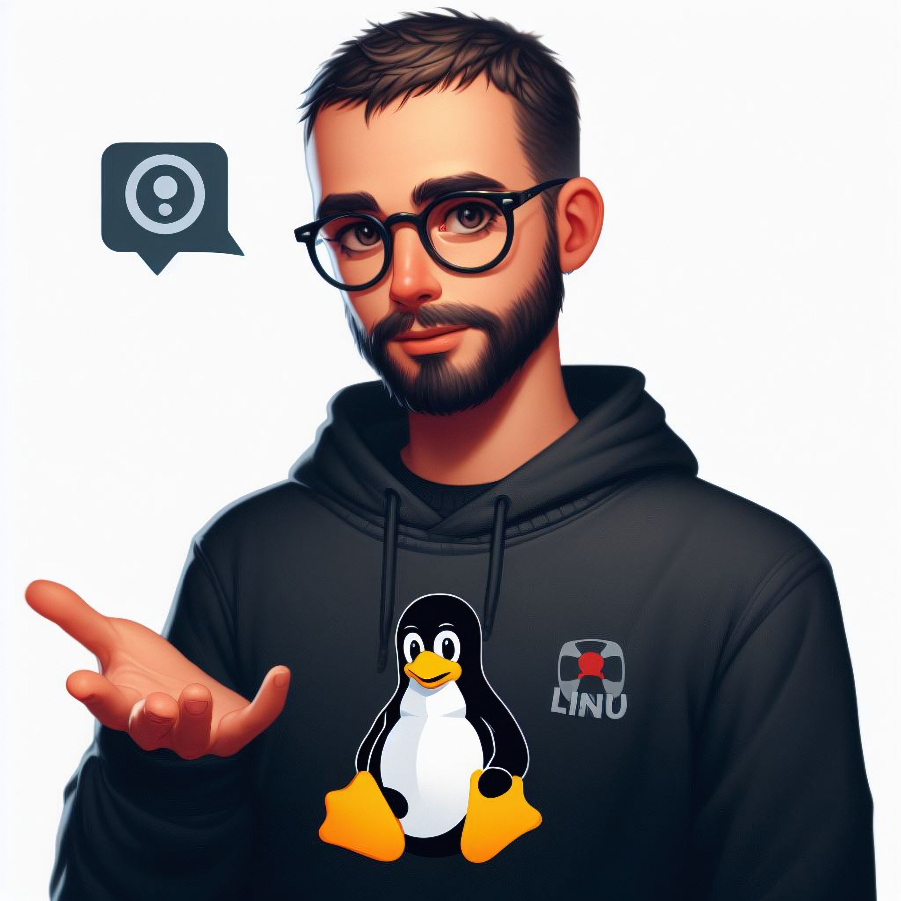
Son buenos tiempos para la Automatización…

Slide 21


Son buenos tiempos para la Automatización

Slide 22

Gracias por vuestra atención
conocimia.digital

